Slide 1
Сказки Алексея Николаевича Толстого для детей
Подготовила учитель начальных классов Демченко
Ольга Павловна
МОУ –СОШ №11

Slide 2
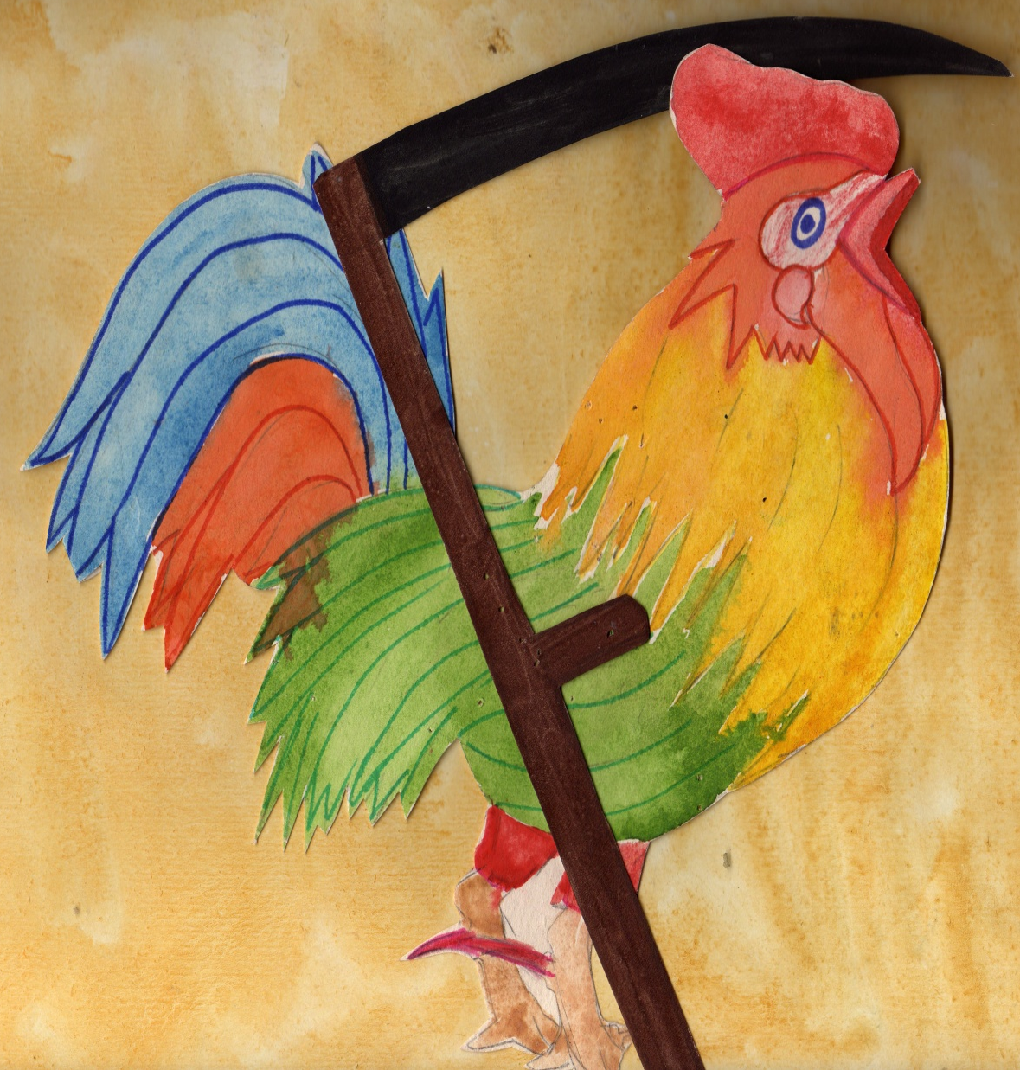
«Ку – ка – ре – ку!
Иду на пятах,
Несу косу на плечах,
Хочу лису посечи,
Слезай лиса с печи,
Поди, лиса, вон!»
Русская народная сказка «Лиса и заяц».

Slide 3
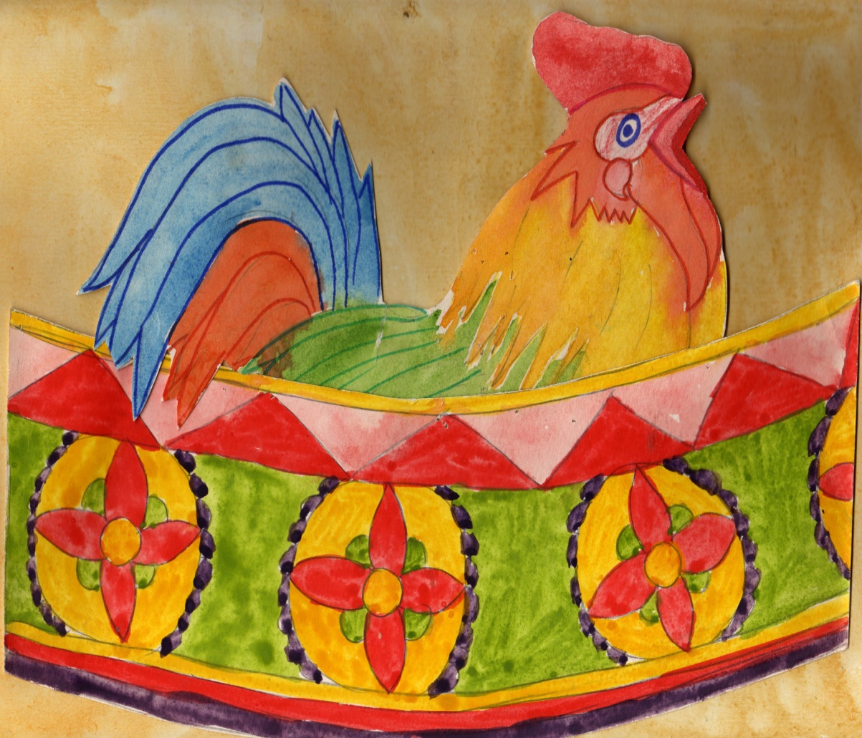
«Петушок, петушок,
Золотой гребешок,
Масляна головушка, Шёлкова бородушка,
Выгляни в окошко,
Дам тебе горошку»»
«Несёт меня лиса
За тёмные леса,
За быстрые реки ,
За высокие горы …
Кот и дрозд,
Спасите меня!»
«Петушок – золотой гребешок».

Slide 4
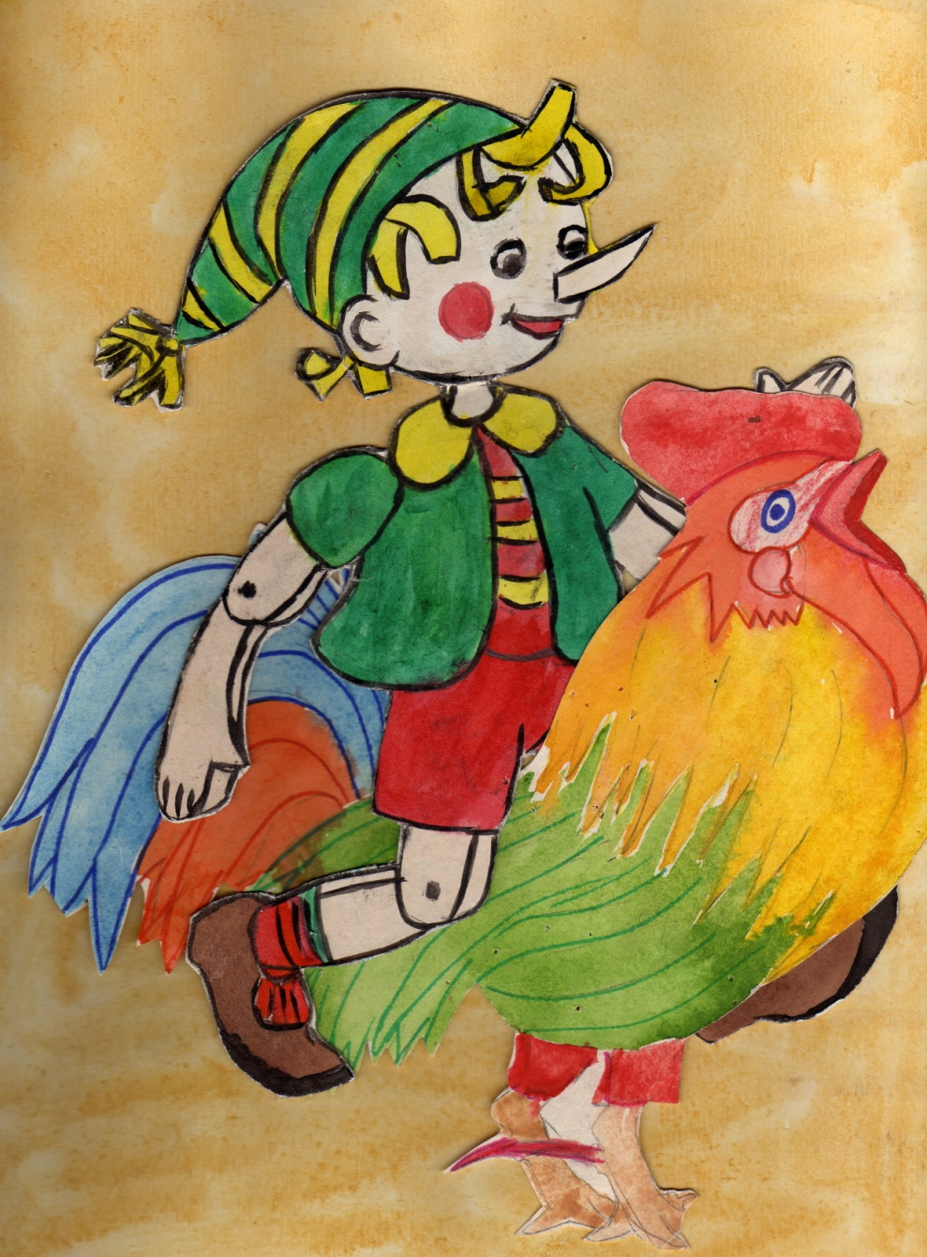
«Далёко, далёко за морем
Стоит золотая стена,
В стене той – заветная дверца,
За дверцей большая страна.
Ключом золотым открывают
Заветную дверцу в стене,
Но где отыскать этот ключик,
Никто не рассказывал мне …»
А.Н.Толстой «Золотой ключик, или Приключения Буратино».

Slide 5
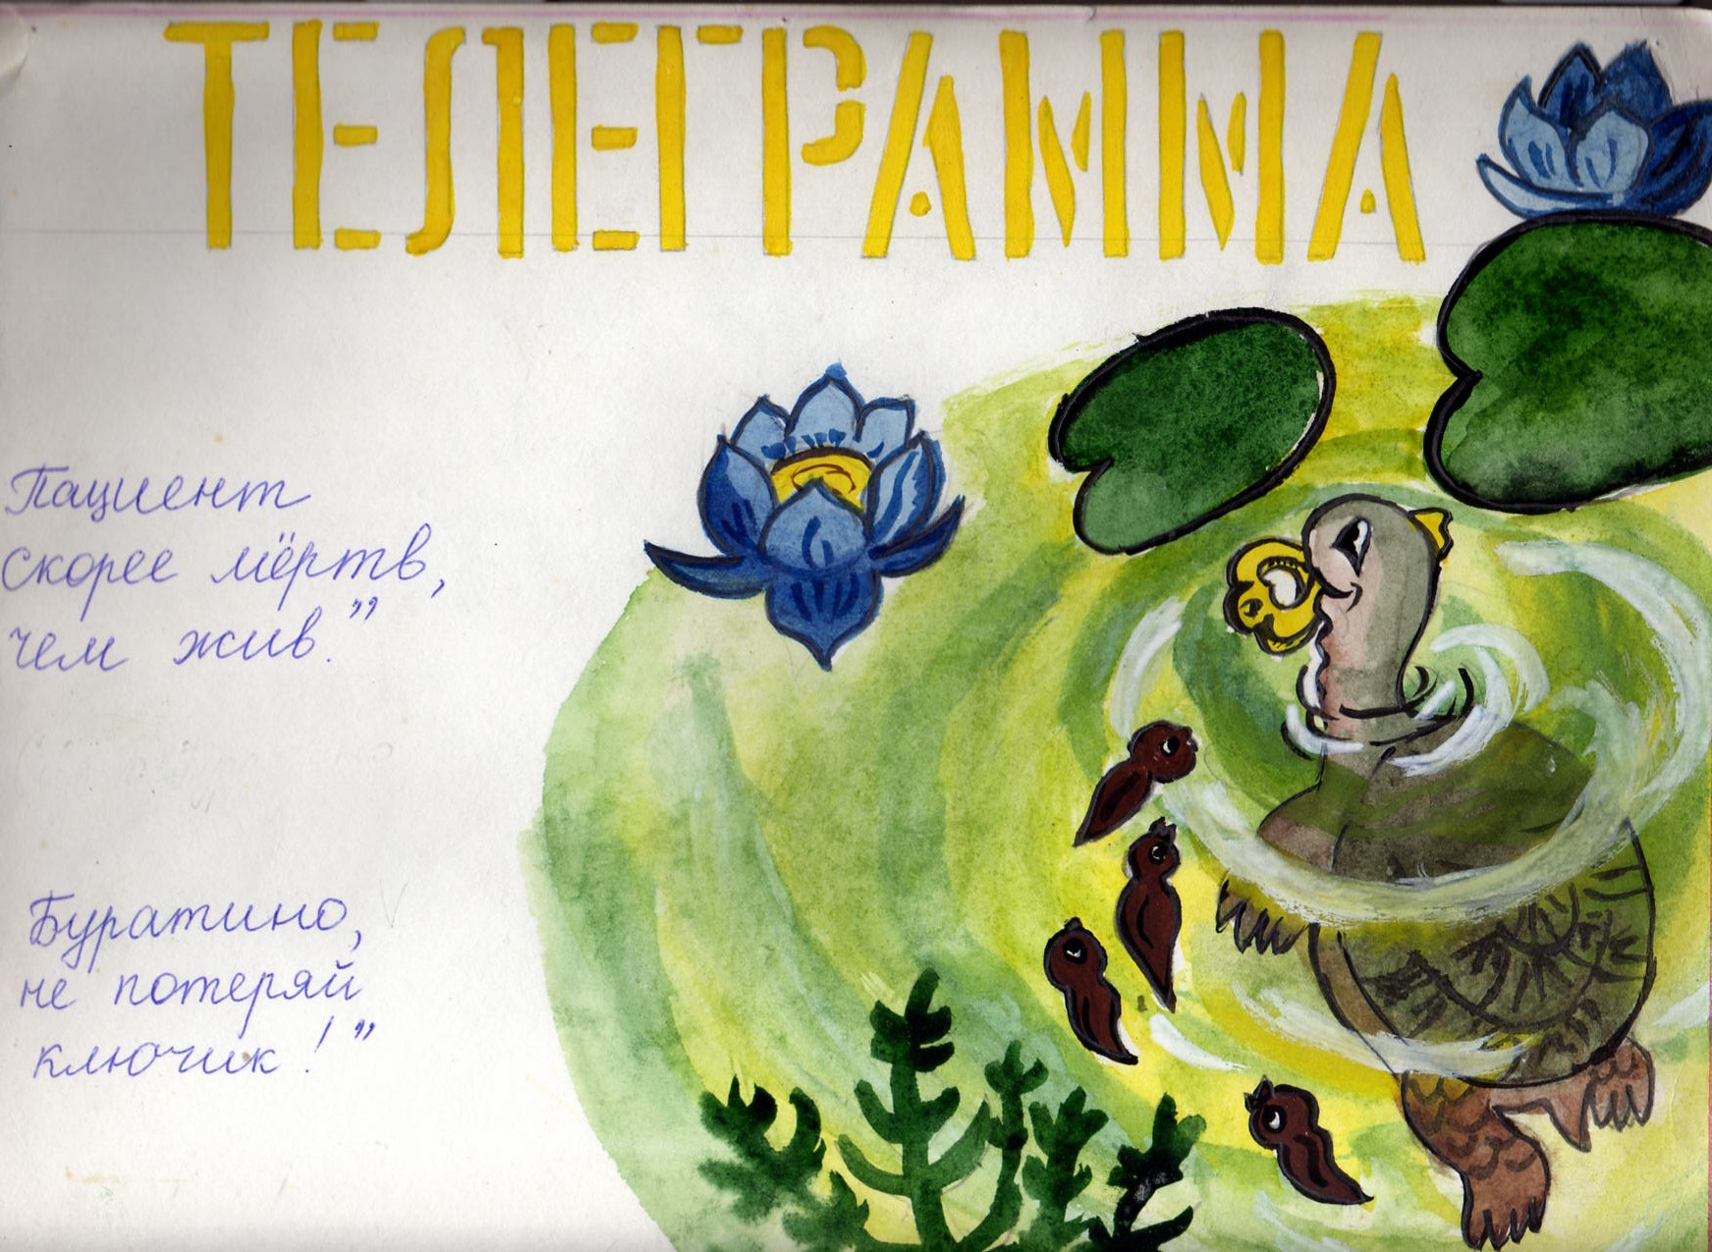
«Буратино,
не потеряй ключик!»

Slide 6
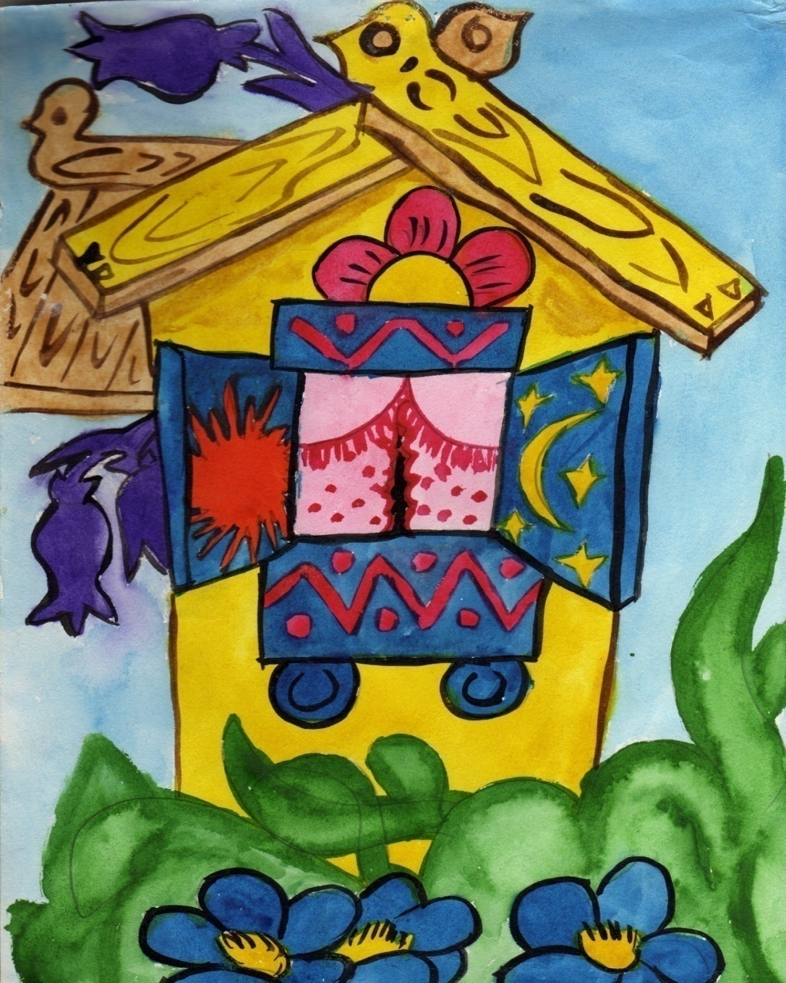
Посмотрите на рисунок: маленький, освещённый луной домик в четыре окошка. На ставнях нарисованы солнце, луна и звёзды. Вокруг лазоревые цветы. Кто здесь жил?

Slide 7
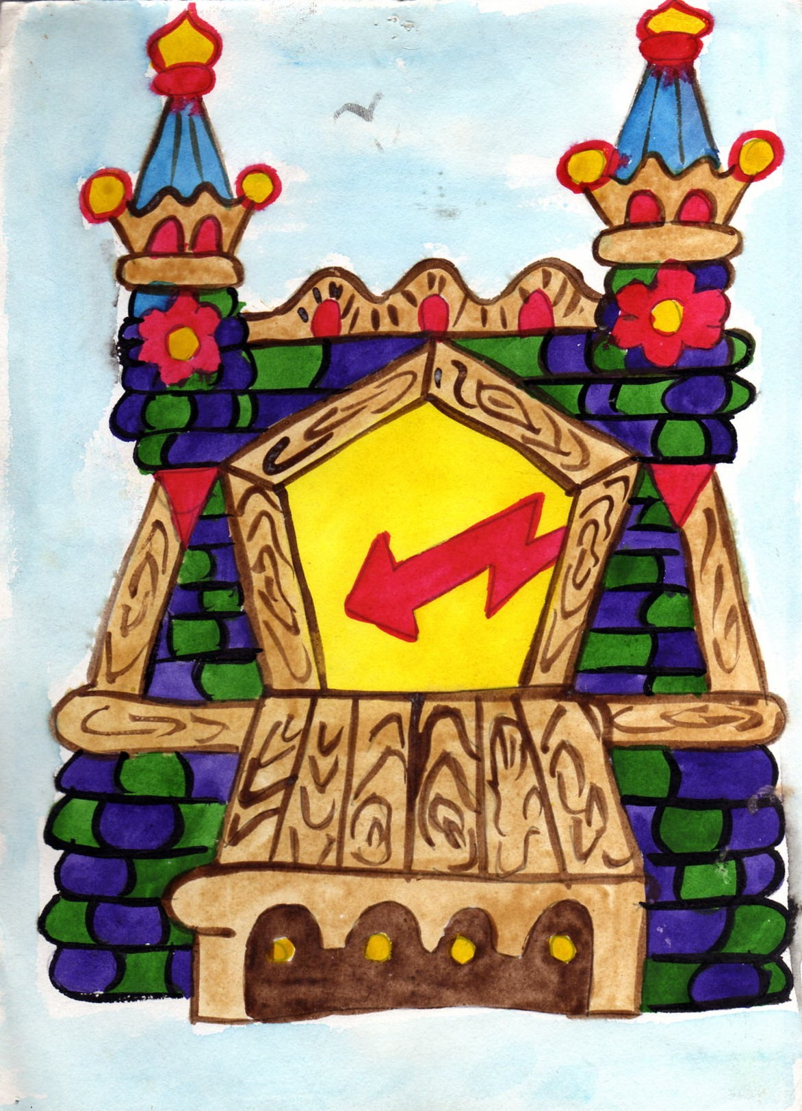
На занавесе блестел золотой зигзаг молнии. С боков поднимались две квадратные башни, раскрашенные так, будто они были сложены из маленьких кирпичиков. Что это за здание?

